Slide 1
1906003022015 Veritabanı Yönetim Sistemleri BAİBÜ Bilgisayar Müh.
Dr. Öğr. Üyesi İsmail Hakkı Parlak
ismail.parlak@ibu.edu.tr
Oda: 329

Slide 2
2. Normal Form (2NF)
oyuncular
Primary key bulunmalıdır.
Sütunlarda yalnızca tek değerli nitelikler vardır.
Aynı sütunda 1’den çok tipte veri olmamalıdır.
Her sütun için benzersiz bir ad vardır.
Tekrar eden sütun grupları olmamalıdır.
email | sayi | envanter | derece
a@b | 3 | ilk yardım | acemi
a@b | 2 | ışınlanma | acemi
b@c | 1 | ilk yardım | usta
b@c | 1 | ışınlanma | usta
b@c | 5 | halat | usta
c@d | 1 | pusula | orta
c@d | 3 | halat | orta
oyuncular ilişkisi yukardaki şartları sağladığından 1NF’ye uygundur.
Bu ilişki yeterince iyi bir tasarıma sahip mi?

Slide 3
2. Normal Form (2NF)
oyuncular
email | sayi | envanter | derece
a@b | 3 | ilk yardım | acemi
a@b | 2 | ışınlanma | acemi
b@c | 1 | ilk yardım | usta
b@c | 1 | ışınlanma | usta
b@c | 5 | halat | usta
c@d | 1 | pusula | orta
c@d | 3 | halat | orta
Bu ilişki yeterince iyi bir tasarıma sahip mi?
Oyun sırasında c@d’nin pusula ve halatları tablodan silindiğinde, bu oyuncunun derece bilgisi de siliniyor. (Silme anomalisi)
d@e emaili ile yeni bir oyuncuyu tabloya eklemek istersek hiç bir envanteri olmadığı için DBMS buna izin vermeyecektir. (Ekleme anomalisi)
Emaili a@b, envanteri ışınlanma olan oyuncunun dercesini “usta” olarak güncellediğimizde, (a@b, ilk yardım) satırındaki derece bilgisi “acemi” olarak kalmaya devam edecektir. (Güncelleme anomalisi)

Slide 4
2. Normal Form (2NF)
Bir tablonun 2. normal foma uygun olması için: Birincil anahtar olmayan her nitelik, birincil anahtarın tümüne bağlı olmalıdır.
Birincil anahtar olmayan bir nitelik, birincil anahtarın tümüne değil; sadece birincil anahtarın bir alt kümesine bağlıysa bu ilişki 2NF’yi ihlal eder.
1NF’yi ihlal eden bir ilişki 2NF’yi de ihlal eder.

Slide 5
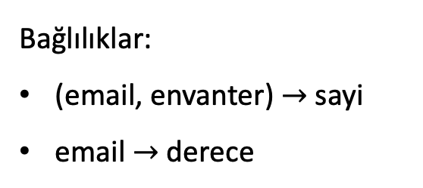
2. Normal Form (2NF)
oyuncular
email | envanter | sayi | derece
a@b | ilk yardım | 3 | acemi
a@b | ışınlanma | 2 | acemi
b@c | ilk yardım | 1 | usta
b@c | ışınlanma | 1 | usta
b@c | halat | 5 | usta
c@d | pusula | 1 | orta
c@d | halat | 3 | orta
Bağlılıklar:
(email, envanter) $→$ sayi
email $→$ derece

